Slide 1
Détermination d’un Plan d’évacuation incendie
Etude locale et générale d’une évacuation

Slide 3
Une Simulation Globale

Slide 4
UN JOLI GRAPHE DE BATIMENT

Slide 5
Evolution

Slide 6
Implementation

Slide 7
Limite

Slide 8
Une Simulation Locale
Pourquoi?
  Pour un débit local
  Et une étude du régime transitoire

Slide 9
Choix de la modélisation
  Utilisation d’une bibliothèque python
  Représentation d’une salle par un fichier JSON

Slide 10
Image d’une salle

Slide 11
Déplacement des gens
Test avec points + schéma
Test lancer de rayon + Biblio + schéma

Slide 12


Slide 13
Simulation salle vide

Slide 14
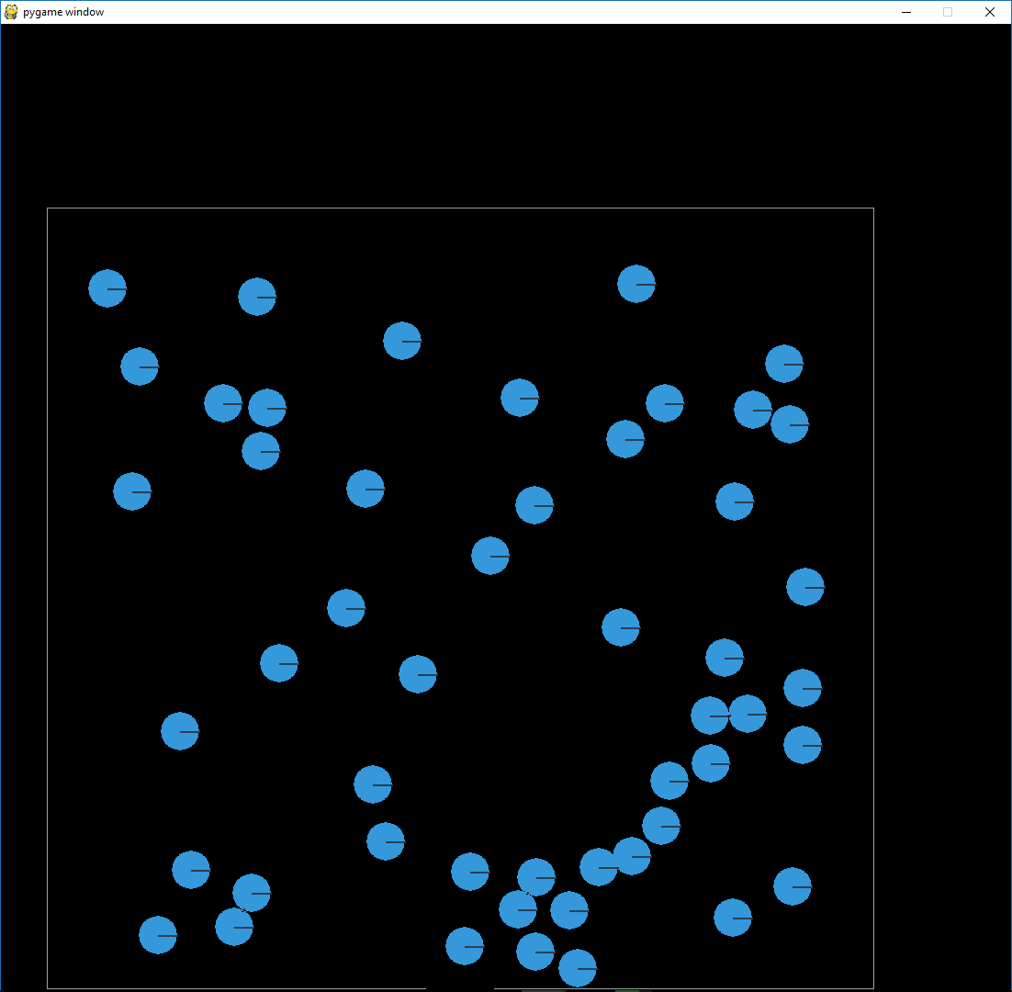

Slide 15
Simulation MPSTAR

Slide 16
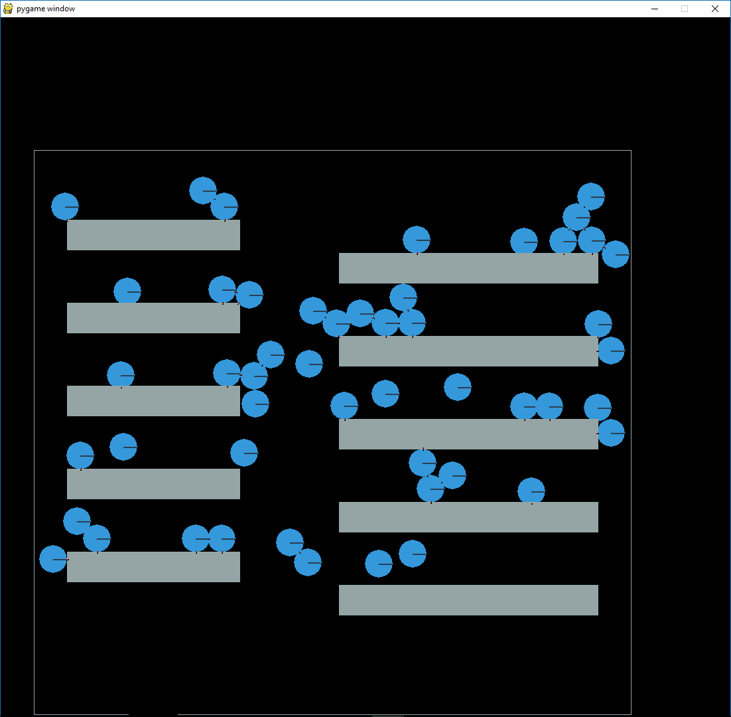

Slide 17
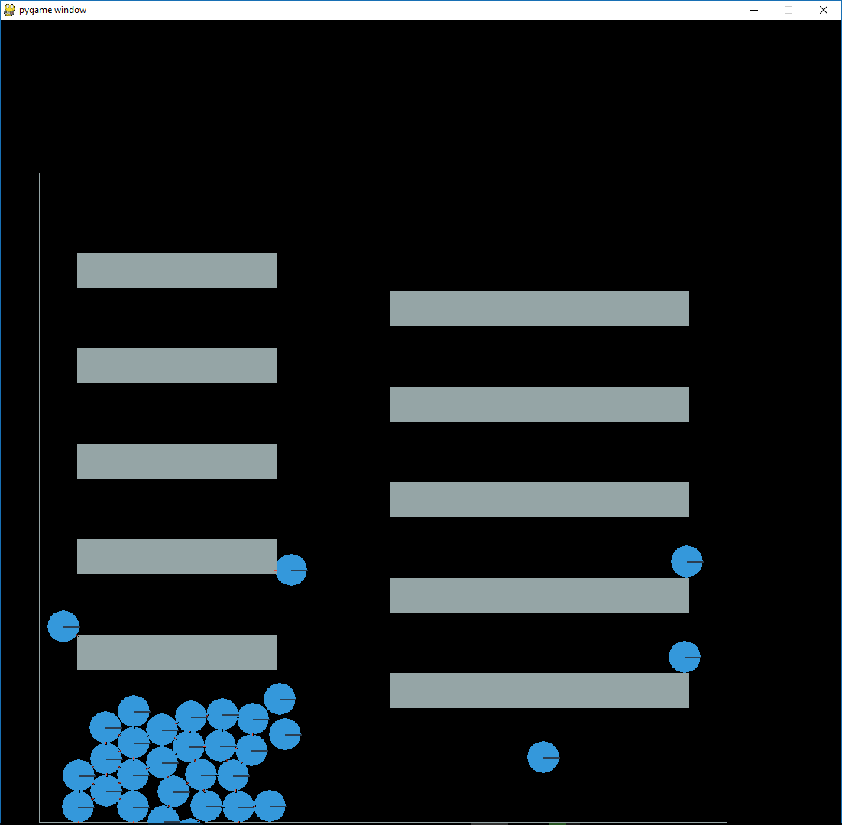

Slide 18
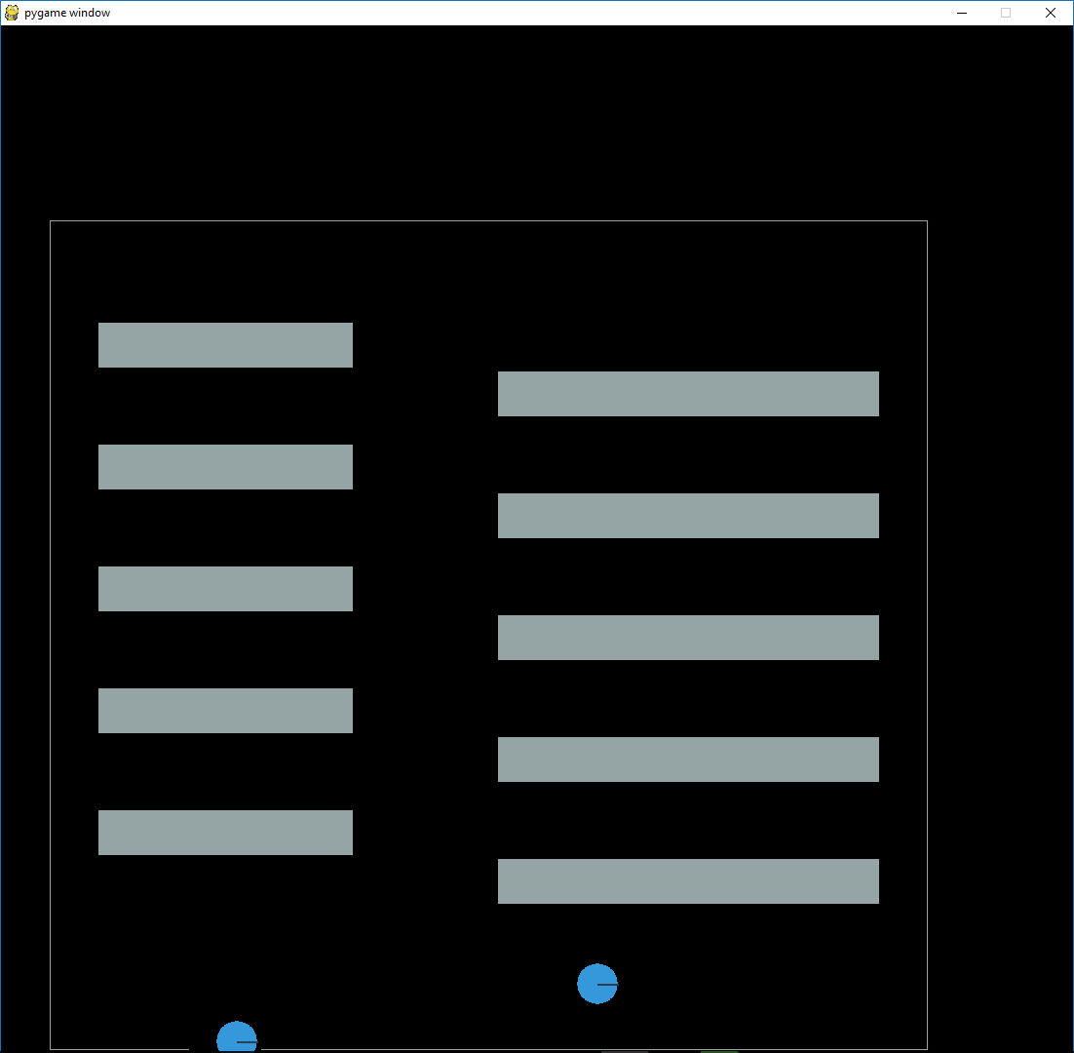

Slide 19
Simulation MPSI2

Slide 20
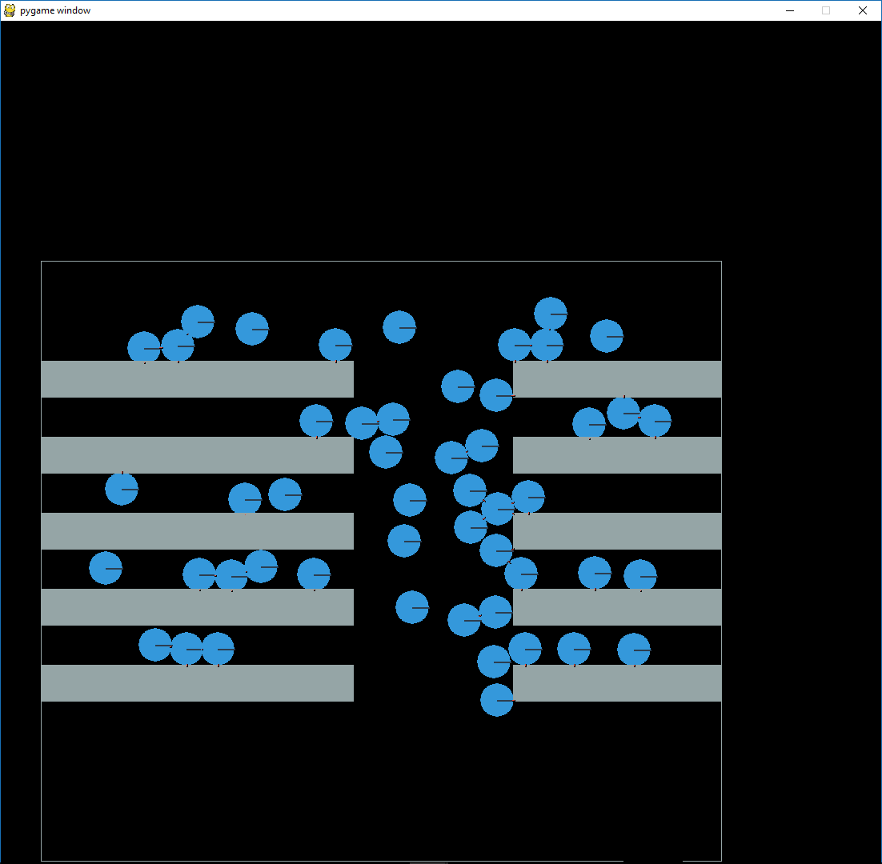

Slide 21
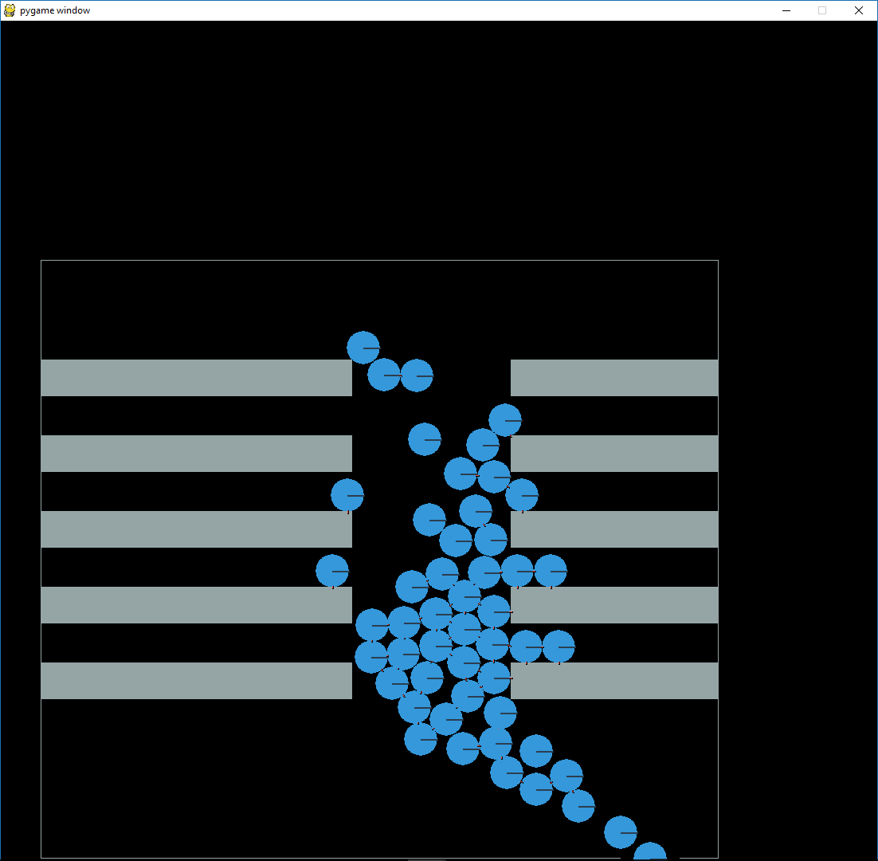

Slide 22
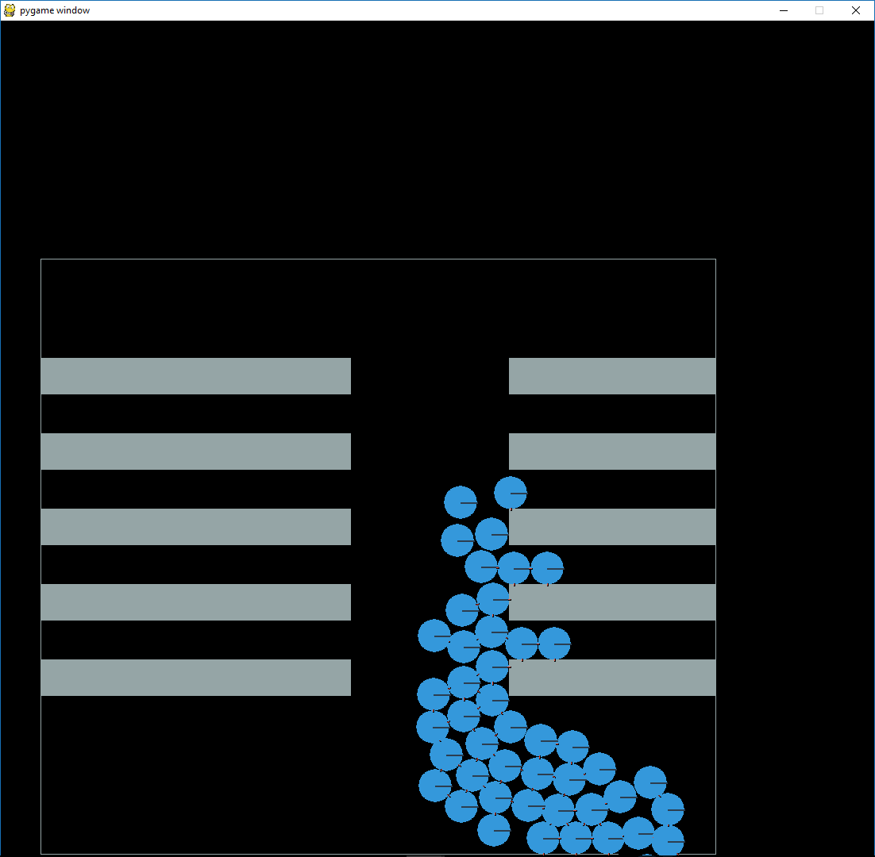

Slide 23
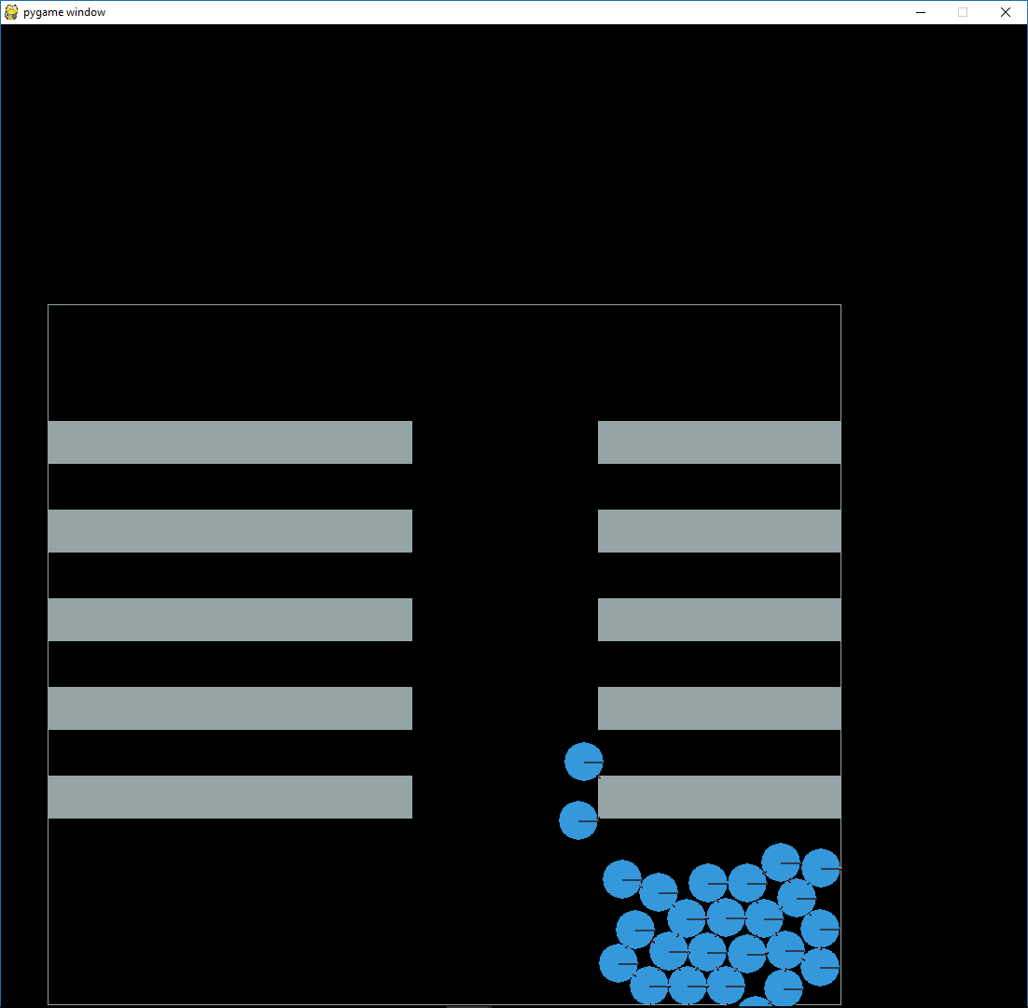

Slide 24
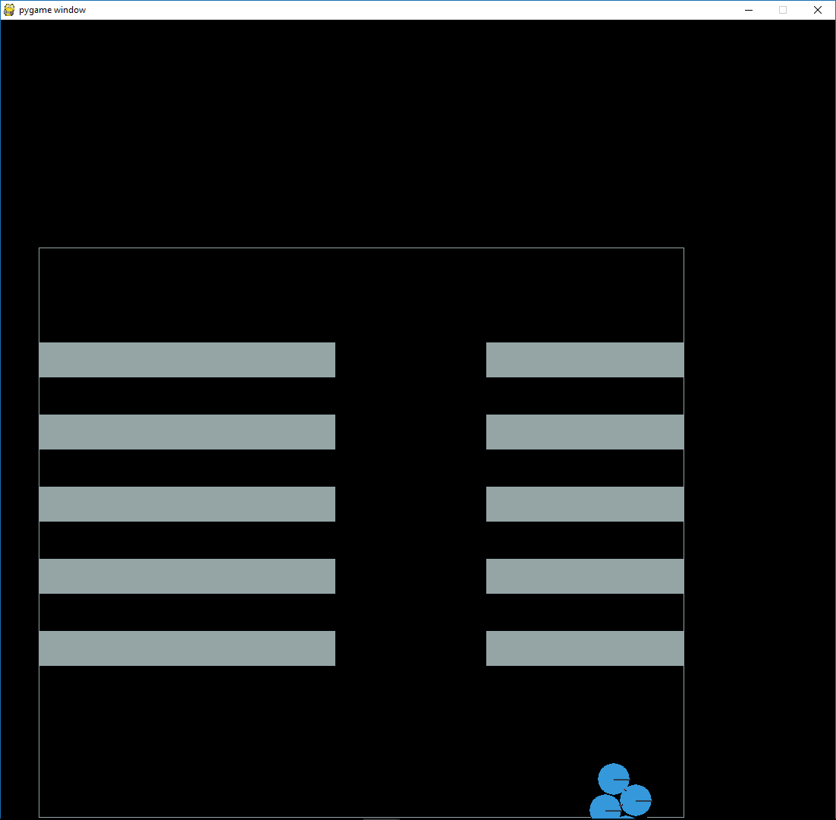

Slide 27
Récupération des données
Quand est ce que les gens sont sortis?
Récupération des données par écouteur

Slide 28
Traitement des données
Lissage
Dérivation

Slide 29
Pour la suite
Couplage
Etude local

